Slide 1

9.4.2--9.4.4
We have many PowerPoint templates that has been specifically designed to help anyone that is stepping into the world of PowerPoint
2350801230

Slide 2
行业PPT模板http://www.1ppt.com/hangye/
1. 9.4.2
2. 9.4.3
目录
3. 9.4.4

Slide 3
9.4.2
树形选择排序

Slide 4
9.4.2
树形选择排序照锦标赛的思想进行。比赛开始，将n个参赛选手看成完全二叉树(或满二叉树)的叶结点，共有2n-2或2n-1个结点。首先，两两进行比赛(在树中是兄弟的进行，否则轮空，直接进入下一轮)，胜出的再兄弟间再两两进行比较，直到产生第一名。接下来，将第一名的结点看成最差的，并从该结点开始，沿该结点到根的路径上，依次进行各分枝结点子女间的比较，胜出的就是第二名。因为和他比赛的均是刚刚输给第一名的选手。如此，继续进行下去，直到所有选手的名次排定。

Slide 5
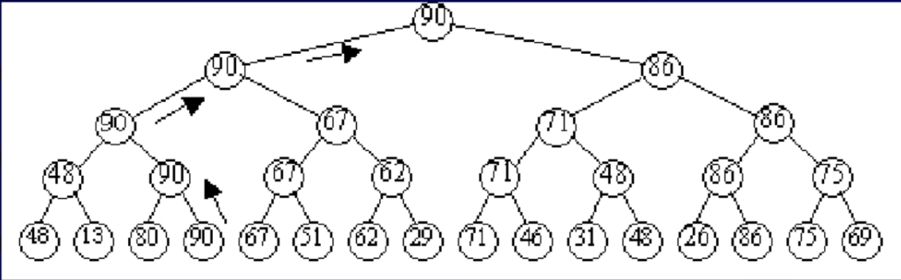
9.4.2
例9-7】
有16个选手参加的比赛，其成绩见图9-5各叶节点的值
图9-5 选手成绩的二叉树
图9-5中，从叶结点开始的兄弟间两两比赛，胜者上升到父结点；胜者兄弟间再两两比赛，直到根结点，产生第一名90。比较次数为 2³+2²+2¹+2⁰=2⁴-1=n-1。
2
3
1
4

Slide 6
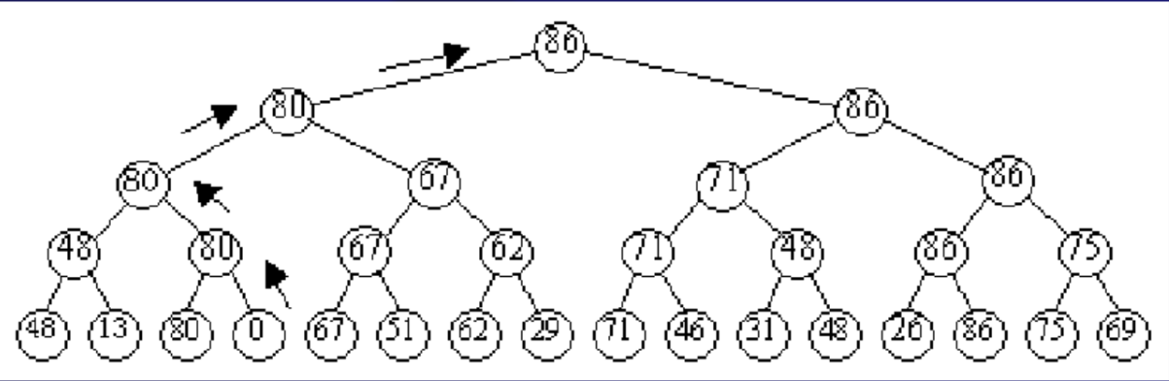
9.4.2
图9-6 兄弟间两两比赛后的二叉树
图9-6中，将第一名的结点置为最差的（设为0），与其兄弟比赛，胜者上升到父结点，胜者兄弟间再比赛，直到根结点，产生第二名86。比较次数为4，即log₂n次。
其后各结点的名次均是这样产生的，所以，对于n个参赛选手来说，即对n个记录进行树形选择排序，总的关键字比较次数至多为（n-1）l0g₂n+n-1，故时间复杂度为O(nlog₂n)
该方法占用空间较多，除了需输出排序结果的n个单元外，还需要n-1个辅助单元。

Slide 7
9.4.3--堆排序

Slide 8
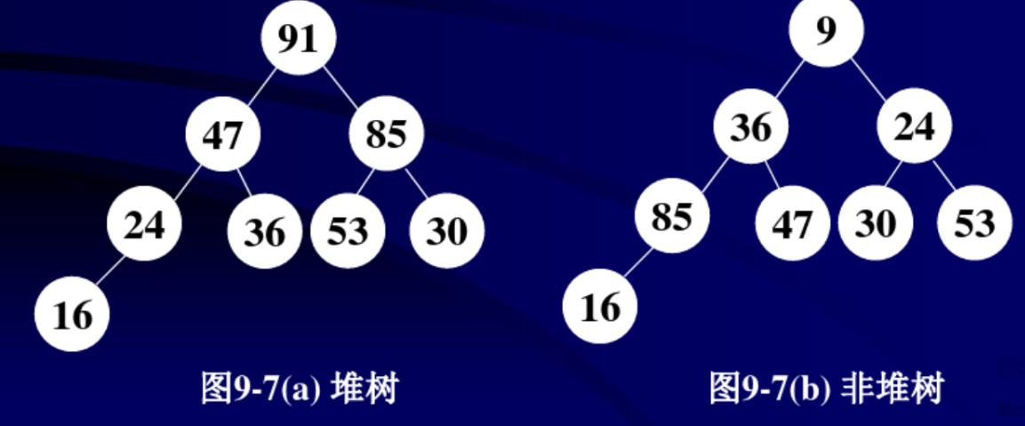
9.4.3
堆排序
堆排序法是利用堆树（Heap Tree）来进行排序的方法，堆树是一种特殊的二叉树，其具备以下特征：
（1）是一棵完全二叉树。
（2）每一个结点的值均大于或等于它的两个子结点的值。
（3）树根的值是堆树中最大的。
如图9-7所示，图（a）是堆树，图（b）则不是。
Notes:
模板来自于： 第一PPT https://www.1ppt.com/

Slide 9
9.4.3
step1
基本思想
（1） 把用数组来存储待排序的数据，转换成一棵完全二叉树。
（2） 将完全二叉树转换成堆树。
（3）有了堆树后，我们便开始排序。

Slide 10
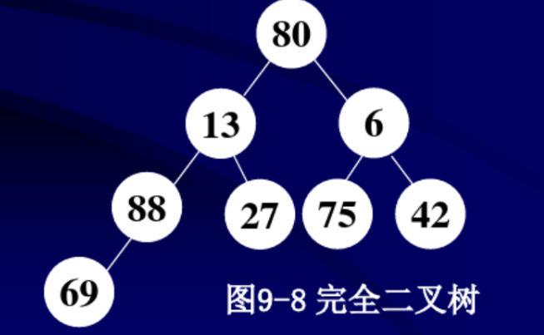
9.4.3
2.【例9-8】
输入数据序列为：80 13 6 88 27 75 42 69，分析其堆排序的过程。
（1） 位置 （i） 1 2 3 4 5 6 7 8
一维数据中的数据80 13 6 88 27 75 42 69
对于任一位置，若父结点的位置为i，则它的两个子结点分别位于2i和2j+1。所以根据数组中的数据画出如图9-8所示的完全二叉树。

Slide 11
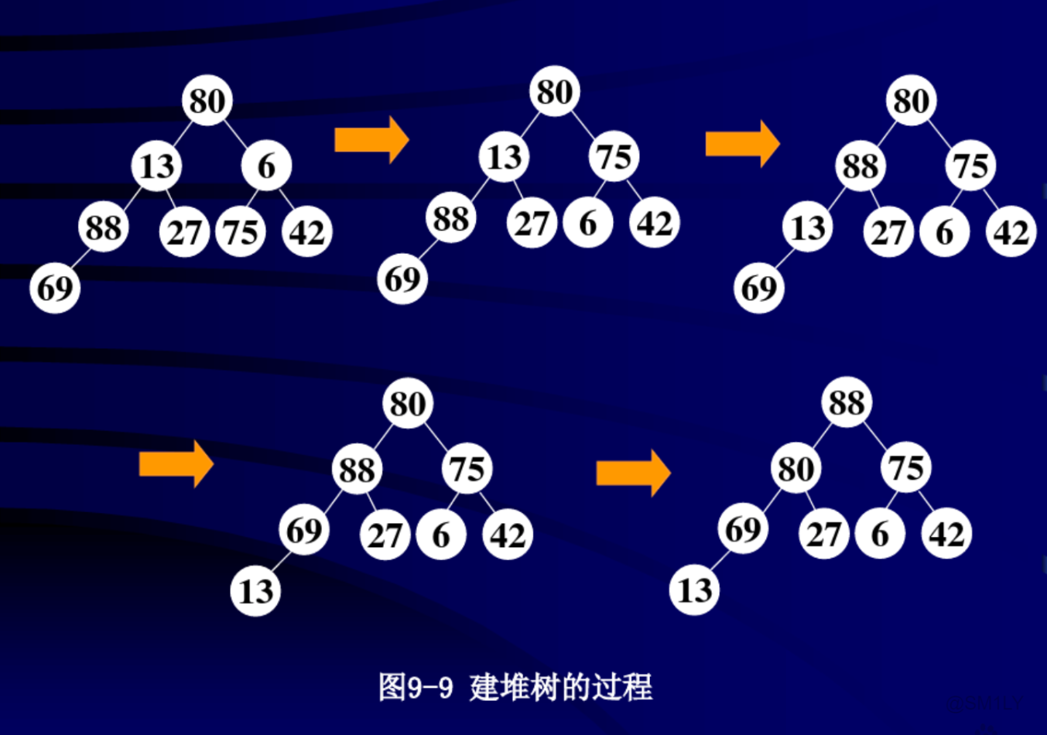
2 . 建堆过程
（a） 从数组中间开始调整。
（b）找出此父结点的两个子结点的较大者， 再与父结点比较，若父结点小，则交换。然后以交换后的子结点作为新的父结点，重复此步骤直到没有子结点。
（c）把步骤（b）中原来的父结点的位置往前推一个位置，作为新的父结点。重复步骤2），直到树根为止。
整个过程见图9-9。

Slide 12
（3）堆排序的实现
实现堆排序要解决的一个问题：即输出堆顶元素后，怎样调整剩余n-1个元素，使其按关键码成为一个新堆。
调整方法：设有m个元素的堆，输出堆顶元素后，剩下m-1个元素。将堆底元素送入堆顶，堆被破坏，其原因仅是根结点不满足堆的性质。将根结点与左、右子女中较大的进行交换。若与左子女交换，则左子树堆被破坏，且仅左子树的根结点不满足堆的性质；若与右子女交换，则右子树堆被破坏，且仅右子树的根结点不满足堆的性质。继续对不满足堆性质的子树进行上述交换操作，直到叶子结点，堆被建成。称这个自根结点到叶子结点的调整过程为筛选。
其过程如图9-10所示。
B
A
C

Slide 13
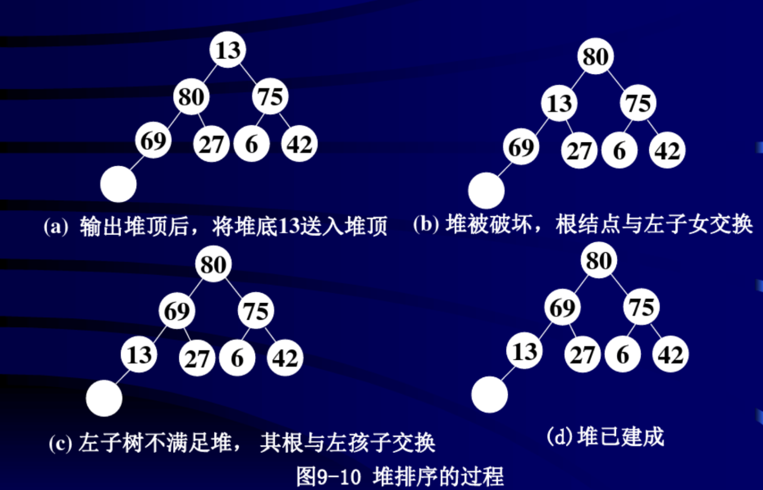
（3）堆排序的实现
B
A
C
继续相同步骤，最后只剩下树根，完成整个堆排序过程

Slide 14
算法演示

Slide 15
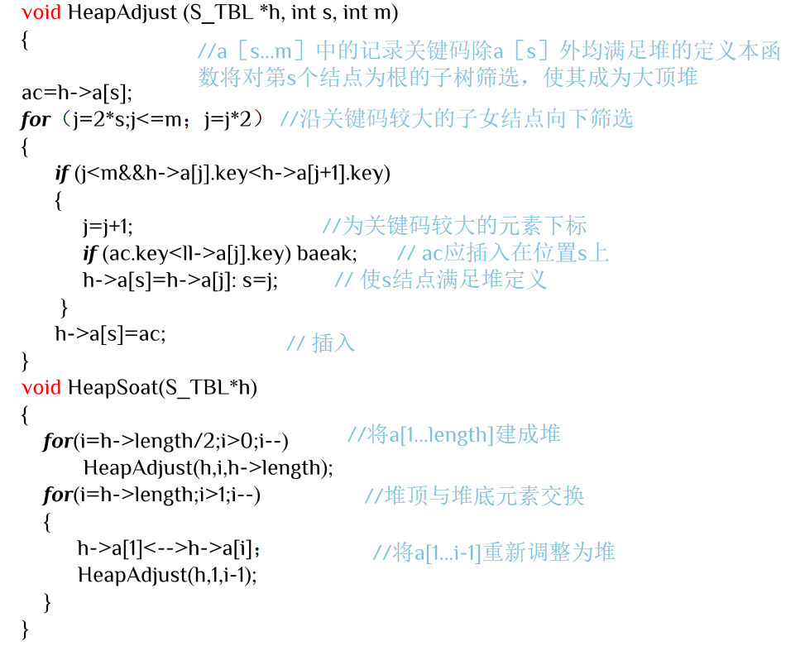
9.4.3

Slide 16

4.效率分析
设树高为k，k=└ Iog₂(n-2)┘+1。从根到叶的筛选，关键字比较次数至多2（k-1）次，交换记录至多k次。所以，在建好堆后，排序过程中的筛选次数不超过下式：
2（└ Iog₂（n-1）┘+└ Iog2（n-2)┘+...+Iog₂2）＜2nIog₂n
而建堆时的比较次数不超过4n次，因此堆排序最坏情况下，时间复杂度也为O（nlog₂n）。

Slide 17
9.4.4--小结

Slide 18
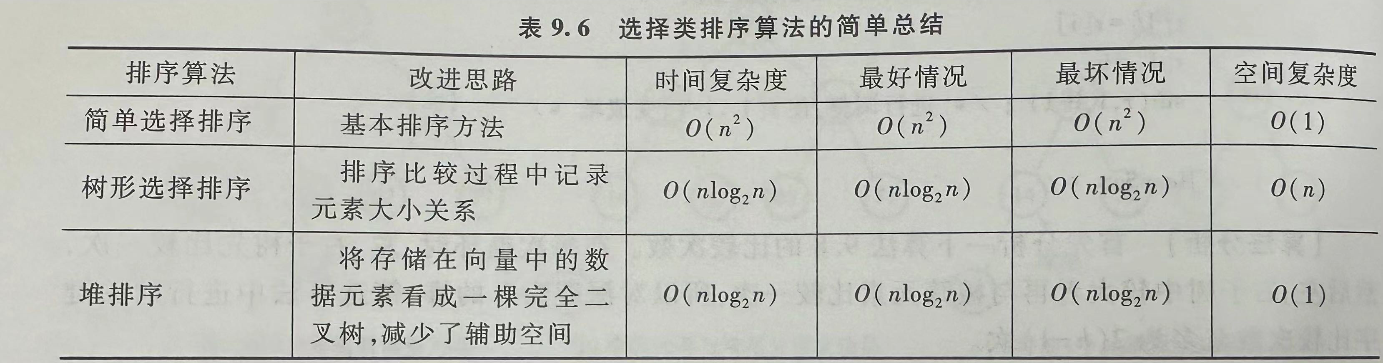
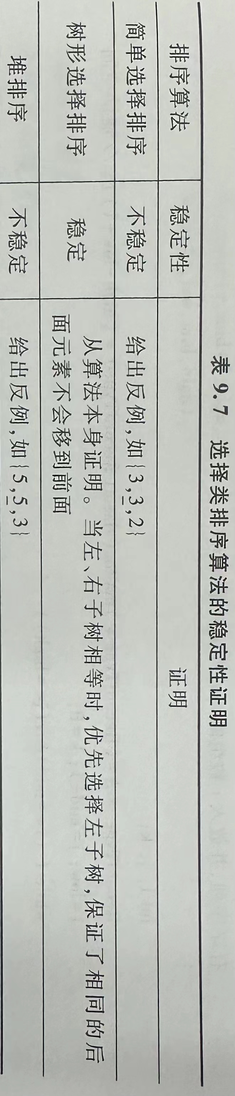
9.4.4

Slide 19

THANKS
We have many PowerPoint templates that has been specifically designed to help anyone that is stepping into the world of PowerPoint

